Slide 1

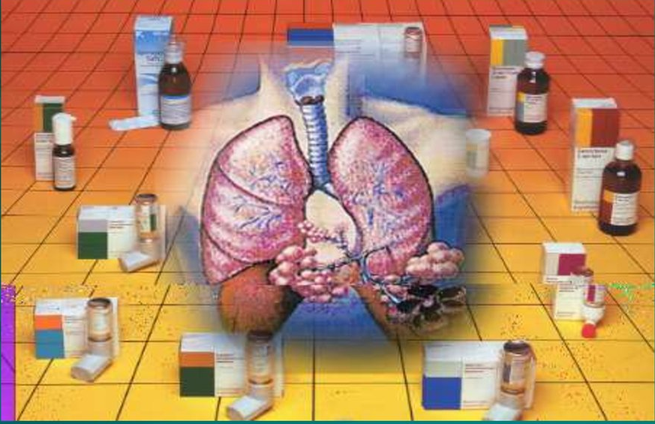
Побічні дії лікарських засобів, що впливають на дихальну систему
Кафедра фармакології
ВК 5.5. Побічна дія ліків
Лекція 6
Розробник - проф. Н.І. Волощук

Slide 2
Класифікація лікарських засобів, що впливають на дихальну систему
I. Бронходилататори
  β2-агоністи
    Короткої дії (SABA): сальбутамол, фенотерол
    Тривалої дії (LABA): формотерол, сальметерол
  М-холіноблокатори
  Короткої дії: іпратропію бромід
  Тривалої дії (LAMA): тіотропій, глікопіроній
  3. Метилксантини
  Теофілін
    Амінофілін
II. Протизапальні засоби
Інгаляційні глюкокортикостероїди (беклометазон, будесонід, флутиказон)
Системні ГКС
Антилейкотрієнові препарати (монтелукаст, зафірлукаст)
III. Мукоактивні засоби
Муколітики (ацетилцистеїн, карбоцистеїн)
Секретолітики (амброксол)
Секретомоторні
IV. Інші
Протикашльові
Біологічна терапія (омалізумаб, меpolizumab тощо)

Slide 3
Побічні реакції: масштаб проблеми
Загальна фармаконаглядова статистика
  ADR є причиною 5–10% госпіталізацій
  10–20% госпіталізованих пацієнтів мають хоча б одну ПР
  Лікарські ПР входять до топ-10 причин смертності у розвинених країнах
Для препаратів дихальної системи:
  β₂-агоністи: тахікардія — до 10–15%
  Тремор — до 20% (дозозалежний)
  Інгаляційні ГКС: кандидоз ротоглотки — 5–10%
  Теофілін: токсичність залежить від концентрації (>20 мкг/мл)
Pirmohamed M. et al.Adverse drug reactions as cause of admission to hospital: prospective analysis. BMJ. 2024;329:15–19. DOI: 10.1136/bmj.329.7456.15
Singh S. et al. Inhaled corticosteroids and risk of pneumonia in COPD: systematic review and meta-analysis. Lancet. 2009;374:712–719. DOI: 10.1016/S0140-6736(09)61282-6
FDA Drug Safety Communication (2020) Boxed warning for montelukast due to serious mental health side effects DOI: 10.1001/jamanetworkopen.2022.4164
Barnes PJ. Theophylline. Am J Respir Crit Care Med. 2013;188(8):901–906. DOI: 10.1164/rccm.201302-0388PP

Slide 4
β₂-агоністи → гіпокаліємія
Механізм
β₂-адренорецептори пов’язані з Gs-білком → активація аденілатциклази → ↑ cAMP → активація протеїнкінази A →
🔹 стимуляція Na⁺/K⁺-АТФази в скелетних м’язах
🔹 посилення транспорту K⁺ з плазми в клітини
➡ калій не втрачається з організму
➡ він перерозподіляється внутрішньоклітинно
➡ виникає транзиторна гіпокаліємія
Клінічне значення
Особливо виражено при:
частих інгаляціях сальбутамолу
небулайзерній терапії
внутрішньовенному введенні
комбінації з діуретиками або ГКС
Наслідки:
м’язова слабкість
аритмії
подовження QT
потенціація токсичності дигоксину
💡 Важливо: це функціональна гіпокаліємія, а не дефіцит калію.

Slide 5
β₂-агоністи → тахікардія
Механізм
Прямий
часткова стимуляція β₁-рецепторів у серці
↑ cAMP
↑ внутрішньоклітинного Ca²⁺
↑ автоматизму синусового вузла
Непрямий
периферична вазодилатація (β₂ у судинах)
↓ периферичного опору
рефлекторна тахікардія
Клінічні акценти. Частіше виникають
у дітей
при передозуванні
при тривожності
при гіпокаліємії (замкнене коло!)
Можливі:
надшлуночкові тахіаритмії
посилення ішемії у пацієнтів з ІХС

Slide 6
Інгаляційні ГКС → локальна імуносупресія
Молекулярний механізм
ГКС → зв’язування з цитозольним GR → транслокація в ядро →
🔹 пригнічення NF-κB
🔹 ↓ синтез IL-1, IL-6, TNF-α
🔹 ↓ активації макрофагів
🔹 ↓ локального клітинного імунітету
Чому виникає кандидоз?
інгаляційний препарат осідає в ротоглотці
пригнічується місцевий клітинний імунітет
активується Candida albicans
Ризик ↑ при:
високих дозах
відсутності спейсера
поганому полосканні рота

Slide 7
Drug-induced interstitial lung disease (DILD)
Що це?
Медикаментозно-індуковане ураження інтерстицію легень.
Механізми:
імунний (гіперчутливість)
прямий цитотоксичний
оксидативний стрес
фіброгенна активація
Клініка:
прогресуюча задишка
сухий кашель
субфебрилітет
інфільтрати на КТ (матове скло)
Препарати, що можуть викликати:
аміодарон
метотрексат
нітрофурани
деякі моноклональні антитіла

Slide 8
Антилейкотрієнові препарати
(Монтелукаст, зафірлукаст)
Механізм дії
Блокада CysLT1-рецепторів → ↓ бронхоспазм → ↓ запалення → ↓ набряк слизової
Побічні ефекти
1️⃣ Нейропсихотичні реакції (найважливіше!)
  тривожність
  безсоння
  депресія
  агресія
  суїцидальні думки (рідко, але описано)
2️⃣ Еозинофільний синдром (Churg–Strauss)
Еозинофільний гранулематоз з поліангіїтом (EGPA)
Це системний некротизуючий васкуліт дрібних і середніх судин, який:
асоційований з бронхіальною астмою
супроводжується вираженою еозинофілією
характеризується ураженням легень, шкіри, нервової системи, серця
Може маскуватися під покращення астми.
3️⃣ Гепатотоксичність (рідко)

Slide 9
Муколітики
Ацетилцистеїн
Механізм
Розрив дисульфідних зв’язків муцину → ↓ в’язкість слизу
Побічні ефекти:
нудота
бронхоспазм (парадоксально!)
алергічні реакції
При інгаляційному застосуванні — ризик подразнення бронхів.
Амброксол
Побічні ефекти:
диспепсія
алергічні реакції
дуже рідко — тяжкі шкірні реакції

Slide 10
М-холіноблокатори
Механізм
Блокада М₃-рецепторів → ↓ бронхоконстрикція → ↓ секреція
Побічні ефекти
1️⃣ Сухість у роті (найчастіше)
2️⃣ Затримка сечі
3️⃣ Підвищення внутрішньоочного тиску (ризик закритокутової глаукоми)
4️⃣ Тахікардія (менш виражена ніж у β₂-адреноміметиків)

Slide 11
Теофілін
Механізм дії:
Інгібування фосфодіестерази → ↑ cAMP
Блокада аденозинових рецепторів
Чому він небезпечний?
✔ Вузьке терапевтичне вікно
Терапевтична концентрація: 10–20 мкг/мл
> 20 мкг/мл— токсичність
> 40 мкг/мл — тяжка токсичність
Симптоми передозування:
тахікардія
шлуночкові аритмії
судоми
гіпотензія
блювання
гіпокаліємія
метаболічний ацидоз
Механізм токсичності
Блокада аденозину → збудження ЦНС
↑ катехоламіни → аритмії
↑ β-активація → гіпокаліємія

Slide 12
Патогенетичні механізми побічних реакцій у пульмонології
1️⃣ Рецепторна надстимуляція (on-target effect)
📌 β2-агоністи
надмірна активація Gs → ↑ cAMP
системна β-стимуляція → тахікардія
↑ Na/K-АТФаза → гіпокаліємія
↑ нейром’язова збудливість → тремор
📌 М-холіноблокатори
блокада М3 не лише в бронхах
антихолінергічні системні ефекти
🔎 Це дозозалежні, прогнозовані реакції (Type A).
2️⃣ Імуносупресія
📌 Інгаляційні ГКС
пригнічення NF-κB
↓ цитокіни
↓ місцевий клітинний імунітет
→ кандидоз
→ ↑ ризик пневмонії (у COPD)

Slide 13
3️⃣ Нейропсихотичні механізми
📌 Монтелукаст вплив на лейкотрієнові рецептори в ЦНС можливий вплив на нейрозапальні каскади
→ безсоння
→ тривожність
→ депресія
4️⃣ Метаболічна та катехоламінова активація
📌 Теофілін
блокада аденозину → стимуляція ЦНС
↑ катехоламіни
→ аритмії
→ судоми
→ гіпокаліємія
5️⃣ Імунно-запальне ураження легень
📌 DILD
гіперчутливість
токсичне пошкодження альвеол
фіброгенез

Slide 14
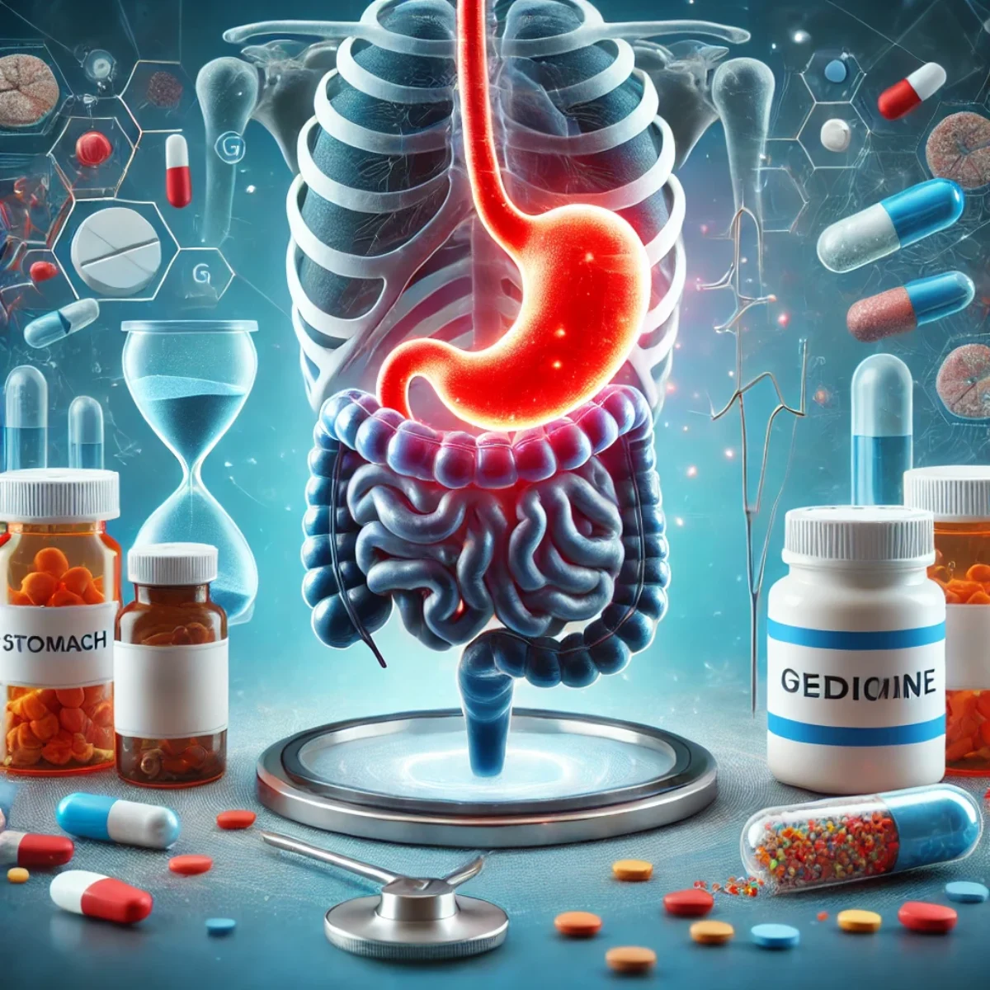
Побічні дії лікарських засобів, що впливають на шлунково-кишковий тракт

Slide 15
Класифікація лікарських засобів, що впливають на ШКТ
I. Засоби, що впливають на кислотність шлункового соку
Інгібітори протонної помпи (омепразол, пантопразол, езомепразол)
Блокатори H₂-рецепторів (фамотидин)
Антациди
Гастропротектори (сукральфат, вісмут)
II. Прокінетики
Метоклопрамід
Домперидон
Ітоприд
III. Протиблювотні засоби
5-HT₃ антагоністи (ондансетрон)
D₂-блокатори
NK₁-антагоністи (блокатори нейрокінінових рецепторів в ЦНС) – апрепітант, нетупітант, ролапітант
IV. Послаблюючі засоби
Осмотичні (лактулоза, макрогол)
Стимулюючі (бісакодил, сеннозиди)
Об’ємні
V. Протидіарейні
Лоперамід
Смекта
VI. Засоби для лікування запальних захворювань кишечника
5-аміносаліцилати
ГКС
Імуносупресанти
Біологічна терапія

Slide 16
Побічні реакції: масштаб проблеми
🔹 НПЗП-асоційовані ураження ШКТ
• Диспепсія — 20–30% пацієнтів
• Виразкові ураження — до 10–15% при тривалому застосуванні
• Клінічно значущі кровотечі — 1–4%
📚 Bhatt DL et al. JAMA. 2020;324(3):273–287.DOI: 10.1001/jama.2020.9029
🔹 Інгібітори протонної помпи (тривалий прийом)
• ↑ ризик Clostridioides difficile infection (CDI)
• RR ≈ 1.7–2.0 (за метааналізами)
• Порушення кишкового мікробіому
• ↓ абсорбція Mg²⁺, Ca²⁺, вітаміну B12
📚 Jung YR, Kim HS. World J Gastroenterol. 2021;27(43):7338–7352.DOI: 10.3748/wjg.v27.i43.7338
📚 Freedberg DE et al. Clin Transl Gastroenterol. 2021;12(8):e00412.DOI: 10.14309/ctg.0000000000000412
🎓 Ключовий акцент
Побічні реакції з боку ШКТ:
✔ часті
✔ часто дозозалежні
✔ потенційно тяжкі при тривалому застосуванні
Раціональне призначення + оцінка факторів ризику — ключ до профілактики.

Slide 17
НПЗП-гастропатія: що це?
НПЗП-гастропатія — це сукупність ушкоджень слизової шлунка та ДПК, що виникають внаслідок прийому нестероїдних протизапальних препаратів.
Може проявлятися:
диспепсією
ерозіями
виразками
шлунково-кишковою кровотечею
перфорацією
Неселективні НПЗП (ібупрофен, диклофенак, напроксен) → блокують COX-1 → ↑ ризик гастропатії
Селективні COX-2 (целекоксиб) → менший ризик виразок, але ↑ серцево-судинний ризик

Slide 18
🔬 Патогенез НПЗП-гастропатії
1️⃣ Інгібування COX-1 (ключовий механізм)
НПЗП → блокада циклооксигенази-1
↓
↓ синтез простагландинів (PGE₂, PGI₂)
↓
Порушення гастропротекції:
• ↓ секреції слизу
• ↓ секреції бікарбонату
• ↓ кровотоку слизової
• ↓ регенерації епітелію
➡ слизова стає вразливою до HCl і пепсину
2️⃣ Прямий місцевий цитотоксичний ефект
Багато НПЗП — слабкі кислоти.
У кислому середовищі шлунка:
проникають у клітини
дисоціюють
викликають “іонний пастковий ефект”
→ ушкодження мембран
→ ↑ проникності слизової
3️⃣ Системні ефекти
↑ апоптоз клітин
↑ продукція вільних радикалів
активація нейтрофілів

Slide 19
НПЗП-гастропатії
🔷 Клінічні прояви
1️⃣ Безсимптомний перебіг (часто!)
2️⃣ Диспепсія
3️⃣ Ерозивні ураження
4️⃣ Виразка
5️⃣ Кровотеча
⚠ Важливо: тяжке ураження може виникнути без попередньої диспепсії.
🔷 Ускладнення
ШКТ-кровотеча
Перфорація
Пенетрація
Ризик кровотечі ↑ у 3–5 разів порівняно з популяцією.
🔷 Профілактика
✔ мінімальна ефективна доза
✔ короткий курс
✔ оцінка факторів ризику
✔ ІПП при високому ризику
✔ тестування/еридикація H. pylori
🔷 Важливий клінічний акцент
Поєднання:
НПЗП + антикоагулянти
НПЗП + ГКС
НПЗП + СІЗЗС
➡ ризик кровотечі зростає кратно.

Slide 20
Фактори ризику
НПЗП-асоційованих уражень ШКТ
🔹 Пацієнт-залежні фактори
• Вік > 60–65 років
• Виразкова хвороба в анамнезі
• Наявність Helicobacter pylori
• Тяжкі супутні захворювання
• Куріння, алкоголь
🔹 Фармакологічні фактори
• Високі дози НПЗП
• Тривалий прийом
• Комбінація з:
– антикоагулянтами
– антиагрегантами
– системними ГКС
– СІЗЗС
🔹 Клінічно важливо
Ризик ускладнень зростає експоненційно при поєднанні факторів.
📌 Пацієнт із 2–3 факторами ризику → обов’язкова гастропротекція (ІПП).

Slide 21
Тактика призначення НПЗП залежно від ризику ШКТ-ускладнень (за рекомендаціями ACG / ESGE)
Рівень ризику | Критерії | Тактика
Низький | • Відсутні фактори ризику | ✔ НПЗП у мінімальній ефективній дозі ✔ Без гастропротекції
Помірний | • ≥1 фактор ризику: – Вік >65 років – Виразка в анамнезі – Високі дози НПЗП – Комбінація з ГКС / антикоагулянтами / СІЗЗС | ✔ НПЗП + ІПП або ✔ Селективний COX-2 інгібітор
Високий | • Ускладнена виразка в анамнезі • ≥2 факторів ризику • Попередня ШКТ-кровотеча | ✔ COX-2 + ІПП або ✔ Уникати НПЗП (якщо можливо)
🎓 Ключова думка :
Призначення НПЗП без оцінки ризику = клінічна помилка.
Гастропротекція — частина терапії, а не “додаткова опція”.
ACG Guidelines 2009 (DOI:10.1038/ajg.2009.115)
Bhatt DL et al., JAMA 2020 (DOI:10.1001/jama.2020.9029)
ESGE 2021 (DOI:10.1055/a-1369-5274)

Slide 22
НПЗП-ентеропатія
НПЗП-ентеропатія — це ушкодження тонкої кишки, індуковане нестероїдними протизапальними препаратами.
На відміну від гастропатії:
✔ часто безсимптомна
✔ може проявлятися анемією
✔ не профілактується повністю ІПП

Slide 23
🔬 Чому виникає
НПЗП-ентеропатія?
1️⃣ Інгібування COX-1 і COX-2
↓ простагландинів
↓ захист слизової
↓ кровотік
2️⃣ Порушення кишкового бар’єру
НПЗП → ↑ проникності слизової
→ бактеріальна транслокація
→ запалення
3️⃣ Взаємодія з жовчними кислотами
НПЗП можуть утворювати токсичні комплекси з жовчними кислотами
→ пошкодження ентероцитів
4️⃣ Мікробіом
НПЗП → дисбіоз
→ активація запального каскаду
→ ушкодження слизової

Slide 24
НПЗП-ентеропатія
🔷 Клінічні прояви
• Хронічна залізодефіцитна анемія
• Прихована крововтрата
• Біль у животі
• Діарея
• Рідко — перфорація
⚠ Часто виявляється при капсульній ендоскопії
🔷 Важливий момент
ІПП ↓ ризик гастропатії
але не захищають тонку кишку.
Більше того — можуть потенціювати ентеропатію через зміну мікробіому
🔷 Фактори ризику
• Тривалий прийом НПЗП
• Комбінація з ІПП
• Похилий вік
• Супутній прийом антикоагулянтів
🔷 Профілактика
✔ Мінімальна доза
✔ COX-2 (частково знижує ризик)
✔ Розглядається роль пробіотиків (досліджується)
• Bjarnason I. Nat Rev Gastroenterol Hepatol. 2021;18:103–119. DOI: 10.1038/s41575-020-00378-2
• Goldstein JL et al. Clin Gastroenterol Hepatol. 2022;20:492–506. DOI: 10.1016/j.cgh.2021.07.034
• Maastricht Working Group. Aliment Pharmacol Ther. 2023;57:479–492. DOI: 10.1111/apt.17385

Slide 25
Інгібітори протонової помпи (ІПП)
Механізм дії
Блокада H⁺/K⁺-АТФази парієтальних клітин → ↓ секреція HCl
Побічні ефекти
1️⃣ Інфекційні
↑ ризик Clostridioides difficile
↑ ризик пневмонії (через зміни мікробіому)
Механізм:
гіпоацидність → ↓ бактерицидної функції шлунка
2️⃣ Порушення мінерального обміну
↓ абсорбція Mg²⁺
↓ Ca²⁺
↓ вітаміну B12
→ ризик остеопорозу (при тривалому застосуванні)
3️⃣ Гіпергастринемія
Хронічна блокада HCl → ↑ гастрин → гіперплазія ентерохромафіноподібних клітин

Slide 26
Н₂-гістаміноблокатори
Головний побічний ефект: толерантність (тахіфілаксія)
Рідко: порушення ЦНС у пацієнтів літнього віку
Циметидин (історично) → гінекомастія, інгібітор CYP450
Прокінетики
Метоклопрамід
Механізм дії: блокада дофамінових D₂ рецепторів у ЦНС
Побічні ефекти:
екстрапірамідні розлади
акатизія (руховий розлад, який проявляється як відчуття внутрішнього неспокою та неконтрольованої потреби постійно перебувати в русі.)
пізня дискінезія
гіперпролактинемія
Домперидон
Менше проходить через ГЕБ, але:
⚠ Подовження QT
⚠ Ризик шлуночкових аритмій

Slide 27
Послаблюючі
Осмотичні
метеоризм
електролітні порушення
Стимулюючі
синдром “ледачої кишки”
гіпокаліємія
меланоз товстої кишки (при тривалому застосуванні)
Лоперамід
Периферичний опіоїдний агоніст (μ) опіоідних рецепторів
Побічні ефекти:
закреп
токсичний мегаколон (при інфекційній діареї)
При передозуванні:
кардіотоксичність
подовження QT
Антидіарейні

Slide 28
🔷 NK₁-антагоністи (апрепітант, фосапрепітант, нетупітант, ролапітант)
Протиблювотні засоби, які блокують нейрокінінові рецептори типу 1 (NK₁) у ЦНС
🔬 Механізм дії
Речовина P (Substance P)
↓
активація NK₁-рецепторів у:
area postrema
nucleus tractus solitarius
Блокада NK₁ →
↓ передача сигналу блювоти
↓ хіміотерапевтично-індукована нудота і блювання
Побічні реакції NK₁-антагоністів
1️⃣ З боку ШКТ
закреп
діарея
диспепсія
2️⃣ Неврологічні
головний біль
запаморочення
слабкість
3️⃣ Гепатотоксичність (рідко)
Підвищення трансаміназ.
4️⃣ Лікарські взаємодії (важливо!)
Апрепітант — інгібітор CYP3A4
➡ може підвищувати концентрацію:
ГКС
бензодіазепінів
деяких цитостатиків
🎯 Клінічне застосування
Профілактика блювання при хіміотерапії
Часто комбінуються з 5-HT₃ антагоністами + дексаметазоном

Slide 29
Патогенетичні механізми побічних реакцій в гастроентерології
1️⃣ Порушення слизового бар’єру
📌 НПЗП
↓ COX-1 → ↓ простагландинів
↓ слиз
↓ бікарбонат
↓ кровотік у слизовій
→ ерозії, виразки
2️⃣ Гіпоацидність
📌 ІПП
↓ HCl →
→ зміна мікробіому
→ ↑ ризик інфекцій
→ порушення абсорбції мікроелементів
3️⃣ Центральна допамінова блокада
📌 Метоклопрамід
D₂-блокада в ЦНС →
→ екстрапірамідні реакції
→ гіперпролактинемія
4️⃣ Порушення моторики
📌 Послаблюючі
Хронічна стимуляція →
→ “ледача кишка”
→ електролітні порушення
5️⃣ Імуносупресія (ЗЗК)
📌 Азатіоприн, біологічна терапія
↓ імунна відповідь →
→ ↑ ризик інфекцій
→ гепатотоксичність
→ мієлосупресія

